Slide 1


Notes:
Esta dispositiva sirve como Pantalla inicial

Slide 2




Ing. Karina Ordoñez Sanchez
Directora Ejecutiva a.i. de la Autoridad de Fiscalización y Control Social de Agua Potable y Saneamiento Básico (AAPS). Licenciada en Ingeniería Civil, mención Sanitaria en la Universidad Mayor de San Andrés, cuenta con un postgrado en Gestión de Proyectos por Cadena Crítica (CCPM) para el Sector de Saneamiento Básico, en la Universidad Andina Simón Bolivia, y un Diplomado en Estrategias del Saneamiento Básico en la Universidad NUR, destacándose con una Maestría en la Gestión de Proyectos de Agua y Saneamiento Básico.
Amplia experiencia profesional en la gestión de los servicios de agua potable y saneamiento básico, desde el enfoque integral de regulación abarcando posiciones profesionales de planificación, seguimiento, control, supervisión y fiscalización de los servicios.
Lic. José Villarroel Arenas
Licenciado en Economía, con especialización en gestión de servicios de desarrollo para proyectos productivos y de servicios de pequeñas y medianas empresas (JICA).
Diplomado en comunicación social aplicada a derechos de la infancia y adolescencia. Cursos de
Postgrado en Gerencia Social y de Derechos Humanos.
Experiencia laboral de 24 años en el Sector Público y 11 años en el Sector Privado (Fundaciones y ONG). Consultor y ejecutor de proyectos sociales y de derechos en áreas de salud, agua potable, educación, cambio climático, integración municipal y otros. Experiencia en el sector de Agua Potable y Saneamiento de 11 años, y experiencia en Regulación Sectorial de Agua Potable y Saneamiento Básico de 7 años.
Experiencia de 12 años en Docencia Universitaria en carreras de Economía, Administración de Empresas y Auditoria en materias de administración de costos y presupuestos, contabilidad costos y análisis financiero.
Título del vídeo
Notes:
Diapositiva para Hoja de vida del expositor/a

Slide 3
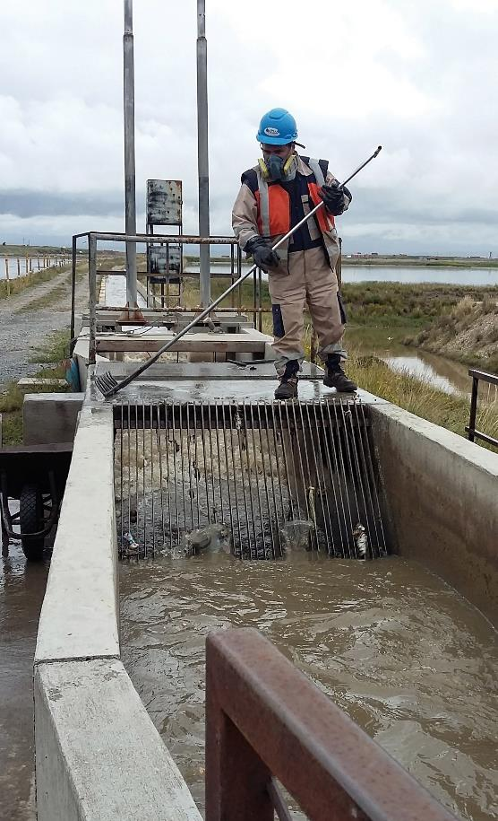





LA DELEGACION COMPETENCIAL: ¿UN MECANISMO PARA OPTIMIZAR LA GESTIÓN REGULATORIA EN AREAS RURALES?
Notes:
Esta dispositiva sirve como caratula principal de la presentación. Podrán cambiar la fotografía por una de su preferencia, ya sea vertical u horizontal.

Slide 4
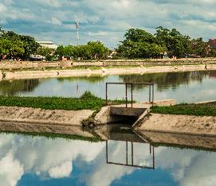
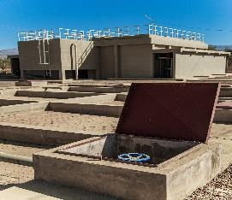
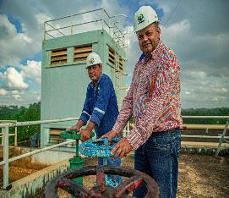
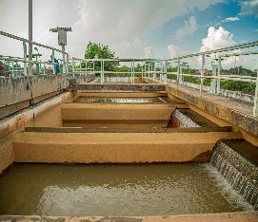
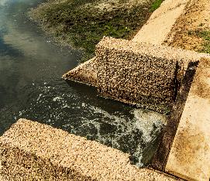
“EXPERIENCIA PILOTO DE REGULARIZACIÓN CONCURRENTE DE EPSAS Y RELEVAMIENTO DE INFORMACIÓN PARA PLATAFORMAS INFORMÁTICAS”
Notes:
Esta es una Carátula de separación de sección, cuando a lo largo de la presentación se quiera comenzar un nuevo tema.

Slide 5
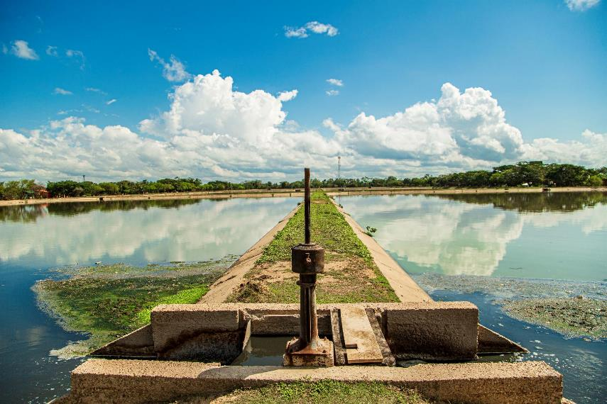
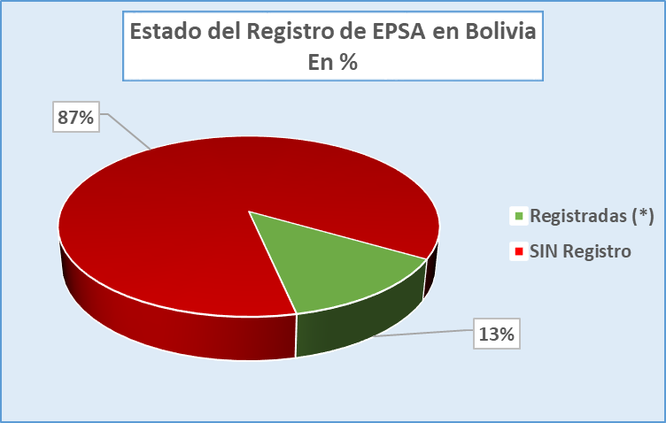

Situación Actual
Notes:
Diapositiva para Subtítulos Nivel 1, con presencia de fotografía y caja de texto. Si requieren la foto puede ser reemplazad por otra o por un gráfico

Slide 6
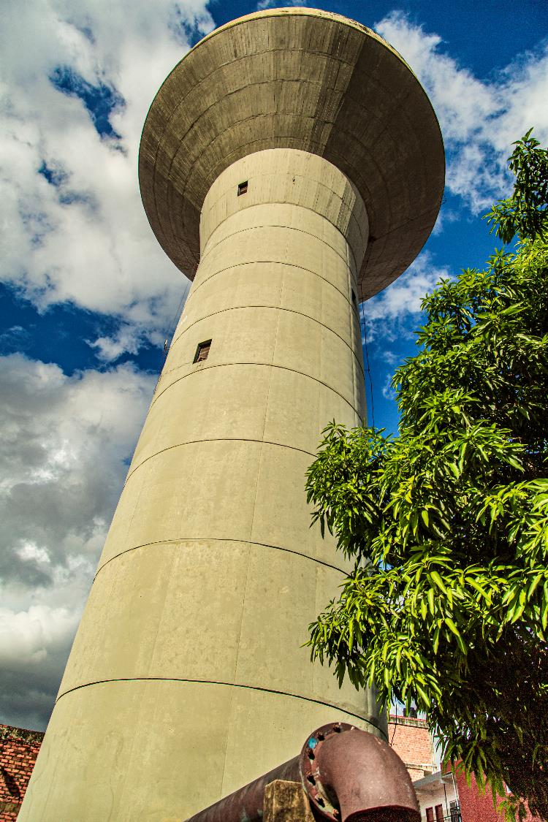

Estrategia Diferenciada
Objetivo.- Gestar una nueva modalidad de registro o regularización de EPSAS para la otorgación de estos derechos de prestación de servicios de AP y AS.
Mecanismo.- Proceso de regularización o registro de manera concurrente con los Gobiernos Autónomos Municipales y los Gobiernos Autónomos Departamentales, a través de convenios o acuerdos Intergubernativos de delegación competencial parcial, en el marco de lo establecido en la Ley Nº 73, entre el nivel central del Estado y los gobiernos autónomos.
“
“La articulación de actores, origina sinergias”
Notes:
Sub diapositiva, con opción a incluir epígrafes, fotos verticales y texto complementario

Slide 7
Proyecto Piloto
La División de Agua y Saneamiento (INE/WSA) del BID, viene apoyando al Estado Plurinacional de Bolivia a través del Ministerio de Medio Ambiente y Agua (MMAyA) con la Cooperación Técnica no Reembolsable BO-T1306: “Apoyo a la Elaboración de la Estrategia Nacional de Tratamiento de Aguas Residuales y a la Estrategia Rural de Agua y Saneamiento en Bolivia”.
En este apoyo, se ha logrado incluir la: “EXPERIENCIA PILOTO DE REGULARIZACIÓN CONCURRENTE DE EPSAS Y RELEVAMIENTO DE INFORMACIÓN PARA PLATAFORMAS INFORMÁTICAS”
Notes:
Diapositiva para Subtítulos Nivel 1, con presencia de fotografía y caja de texto. Si requieren la foto puede ser reemplazad por otra o por un gráfico

Slide 8
Fases del Proyecto
ARTICULACIÓN DE ACTORES
FORMACIÓN DE TÉCNICOS MUNICIPALES
RELEVAMIENTO Y VALIDACIÓN DE INFORMACIÓN
ANALISIS Y EVALUACIÓN DE SOLICITUDES
EMISIÓN DE RESOLUCIONES (RAR)
ACREDITACIÓN DE LOS GAMS
ESCALAMIENTO Y SOSTENIBILIDAD DE LA ESTRATEGIA
Fases
1ra. Fase: (Concluida)
Un diagnóstico FODA de las capacidades, logística, recursos humanos y otros de los GAM de Chuquisaca.
La suscripción de 14 Convenios de concurrencia entre los GAMS de Chuquisaca y la AAPS. La experiencia esta alcanzando a el 48% de la totalidad de los municipios del Departamento.
Asimismo, estos GAMs han suscrito convenios con 53 EPSAS que no cuentan con registro o licencia de su ámbito municipal.
Generado Manuales, Guías y Listas de Chequeo para el proceso de relevamiento de información técnica, económica, financiera, comercial y legal de las EPSA de ámbito rural.
Se han generado los “Convenios Intergubernativos de Delegación Competencial Tipo” en consulta al Servicio Estatal de Autonomías – SEA.
Notes:
Para presentación de gráficos, infografías y otros similares

Slide 9
Fortalezas
GENERACIÓN DE CAPACIDADES REGULATORIAS A ACTORES LOCALES.
CONCURRENCIA DE ACTORES PÚBLICOS DE DIFERENTES NIVELES DEL ESTADO CON UN ÚNICO PRÓPOSITO.
ARTICULACIÓN PÚBLICO – PRIVADA (PARTICIPACIÓN ACTIVA DE INSTANCIAS COMO LA ASOCIACIÓN DE GOBIERNOS MUNICIPALES DEPARTAMENTAL – AGAMDECH Y OTRAS).
MOVILIZACIÓN DE FONDOS PÚBLICOS.
DESCENTRALIZACIÓN A TRAVES DE ACUERDOS INTERGUBERNATIVOS.
AMPLIACIÓN DE LA COBERTURA DE REGISTRO O REGULATORIA DE EPSA EN ÁMBITO RURAL.
Notes:
Para presentación de gráficos, infografías y otros similares

Slide 10
Potencialidades
ESCALABILIDAD A TODOS LOS DEPARTAMENTOS DEL PAÍS.
CONCURRENCIA CON LA PARTICIPACION DE FUNDACIONES Y ONGs RELACIONADAS DEL SECTOR.
GENERACIÓN DE PLATAFORMAS DE CAPACITACIÓN EN COMPETENCIAS REGULATORIAS A TRAVES DE ENTIDADES DE FORMACIÓN (EGPP, EDUCACIÓN ALTERNATIVA Y OTRAS INSTITUCIONES ACADÉMICAS).
GENERACIÓN DE REDES ARTICULADAS DE GESTIÓN REGULATORIA CON PARTICIPACIÓN DE INSTANCIAS PÚBLICO – PRIVADAS Y DE CONTROL SOCIAL.
BASE PARA INCURSIONAR CON LA REGULACIÓN EN ÁMBITO RURAL .
(CALIDAD DE AGUA, TARIFAS SOCIALES, TEMAS MEDIOAMBIENTALES Y OTROS.)
Notes:
Para presentación de gráficos, infografías y otros similares

Slide 11


GRACIAS
GRACIAS!

